Slide 1
Музеи Европы
Направление школы пожилого возраста:
«Социальный туризм»
Лучшие музеи Европы
Специалист по социальной работе
Миронова Татьяна Владимировна

Slide 2
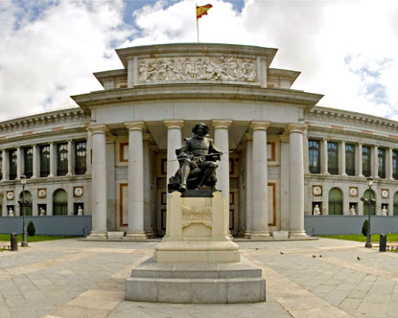
Музей ПРАДО
Крупнейшее художественное собрание Испании образовано в 1819 на основе испанских королевских и церковных коллекций. Сейчас живописная коллекция музея насчитывает более 8600 полотен. К сожалению, из-за недостатка местa, из них выставлено менее 2000.

Slide 3
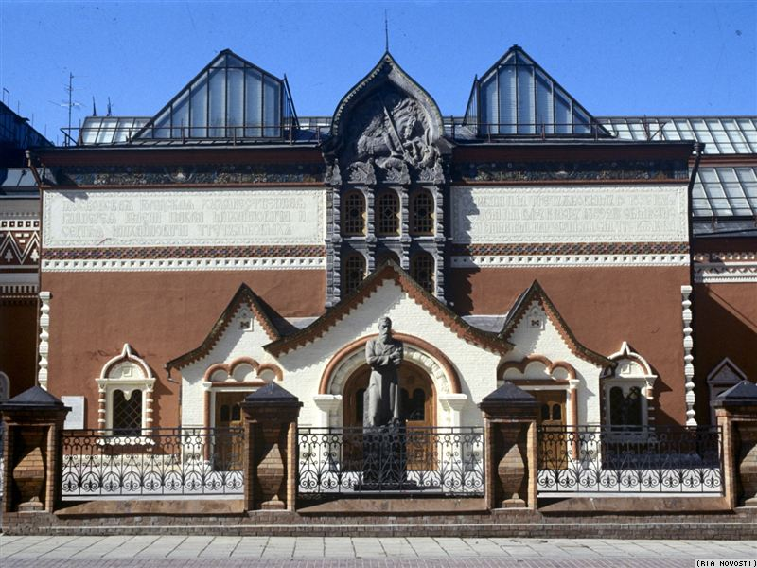
Третьяковская галерея
(известна также как Третьяковка) — художественный музей в Москве, основанный в 1856 году купцом Павлом Третьяковым и имеющий одну из самых крупных в мире коллекций русского изобразительного искусства. Экспозиция в главном корпусе «Русская живопись XI — начала XX в»

Slide 4
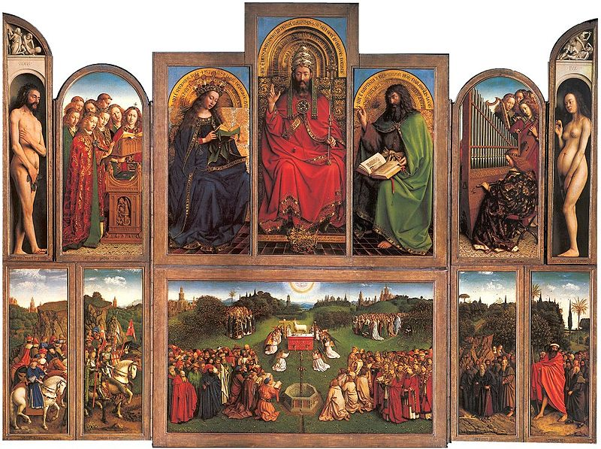
Гентский алтарь в соборе
Святого Бавона
Гентский алтарь уникален. Это - самый большой и наиболее сложный алтарь, созданный в Нидерландах в 15-ом столетии. В мае 1432 года алтарь был показан собравшимся и с тех пор является целью паломничества художников и любителей искусства. (Гент- город в Бельгии. В XV в-столица Фландрии)

Slide 5
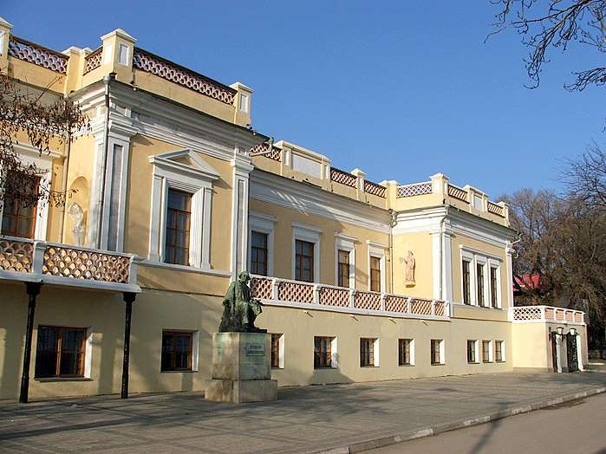
Феодосийская картинная галерея им. И.К.Айвазовского
музей маринистической живописи, находящийся в г. Феодосия. Экспозиция галереи знакомит с творчеством Ивана Айвазовского, историей его семьи, историей самой галереи. В комнате-сейфе экспонируются ценные вещи семьи Айвазовского.

Slide 6
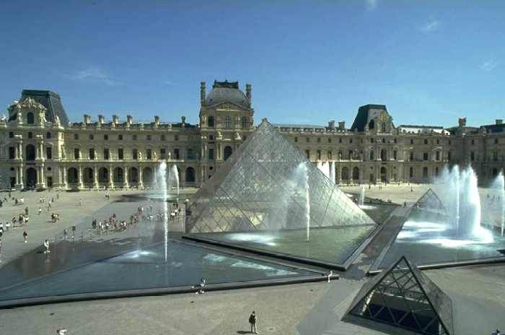
Музей Лувр
В Лувре собиралось всё, этот музей можно назвать универсальным. Его коллекции покрывают огромные географические и временные пространства: от западной Европы до Ирана через Грецию, Египет и Ближний Восток; с античности до 1848 года. Лувр — один из старейших музеев с богатой историей коллекционирования художественных и исторических реликвий Франции, начиная со времён династии Капетингов и до наших дней.

Slide 7
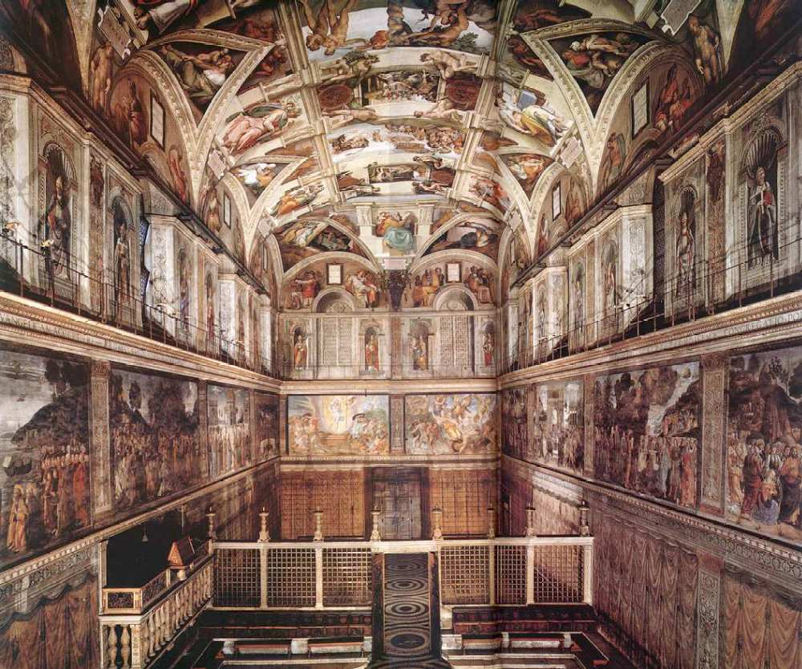
Сикстинская капелла
Сикстинская капелла в Ватикане, исторический, художественный и религиозный памятник эпохи Возрождения, была построена между 1475 и 1483, во времени Римского папы Сикстa IV Делла Ровера.

Slide 8
Используемая литература: https://ppt-online.org/610810 https://infourok.ru/prezentaciya-virtualnaya-ekskursiya-luchshie-muzei-mira-2183473.html

